Slide 1
金星大気スーパーローテーションの時間変動性評価
中村正人研究室： 神山徹

Slide 2
Study of Venus atmosphere dynamics using cloud tracking technique
博士論文:
イントロダクション
惑星撮像画像解析技術の開発
- 金星リムフィッティングによる衛星姿勢情報の補正
- 金星画像を用いた歪曲歪み較正
- 雲の特徴追跡技法
探査衛星取得データに基づく風速場解析
- 熱潮汐波構造とプラネタリー波構造の抽出
<Galileo探査衛星による短期観測から>
- 金星大気スーパーローテーションの時間変動性評価
<Venus Express 探査機による長期観測から>
雲頂高度で見られる大気波動と平均東西風速変化との関連
- 背景風速変動と雲頂高度で卓越する大気波動の関連性
- 背景風速風分布によって変化する波の鉛直伝搬性
- 波動による大気加速と長期風速変動の再現
結論/まとめ

Slide 3
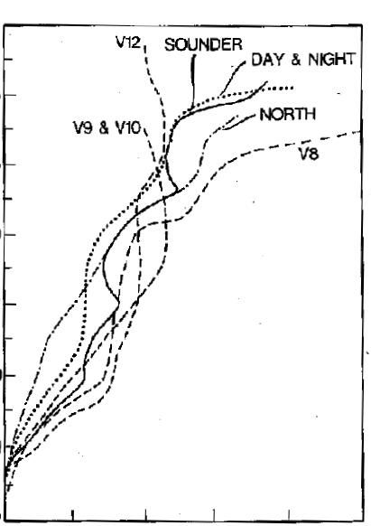
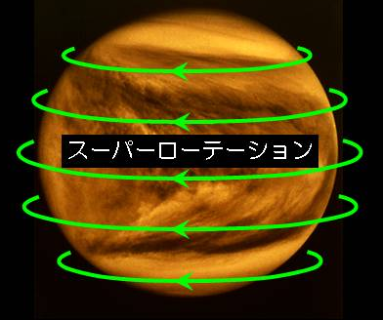
金星大気スーパーローテーション
東西風速の高度分布
70
60
50
40
Altitude (km)
30
20
10
0
0
25
50
75
100
125
Zonal wind speed (m/s)
[Schubert, 1983]
・高度が高くなるにつれて風速増大
・高度70kmで風速100 m/s に達する → 4日～5日で金星を一周
⇔ 金星自転速度 1.6 m/s (自転周期:243日)
スーパーローテーションの生成・維持メカニズムは現在も未解決

Slide 4
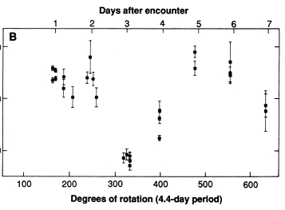
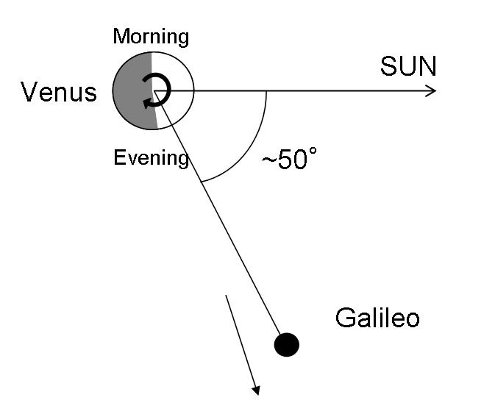
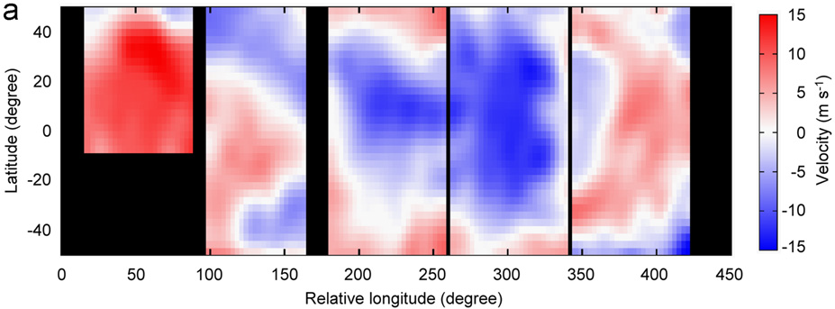
スーパーローテーションの時間変化
Galileo探査機が観測した
数日周期の変動
赤道域の東西風速
Day after Encounter
1
2
3
4
5
6
7
-90
-100
Zonal wind speed (m s⁻¹)
-110
Zonal wind
[Belton et al., 1991]
平均風速からの差分
大気波動の伝搬に伴う周期的風速変動
[Kouyama et al., 2011]

Slide 5
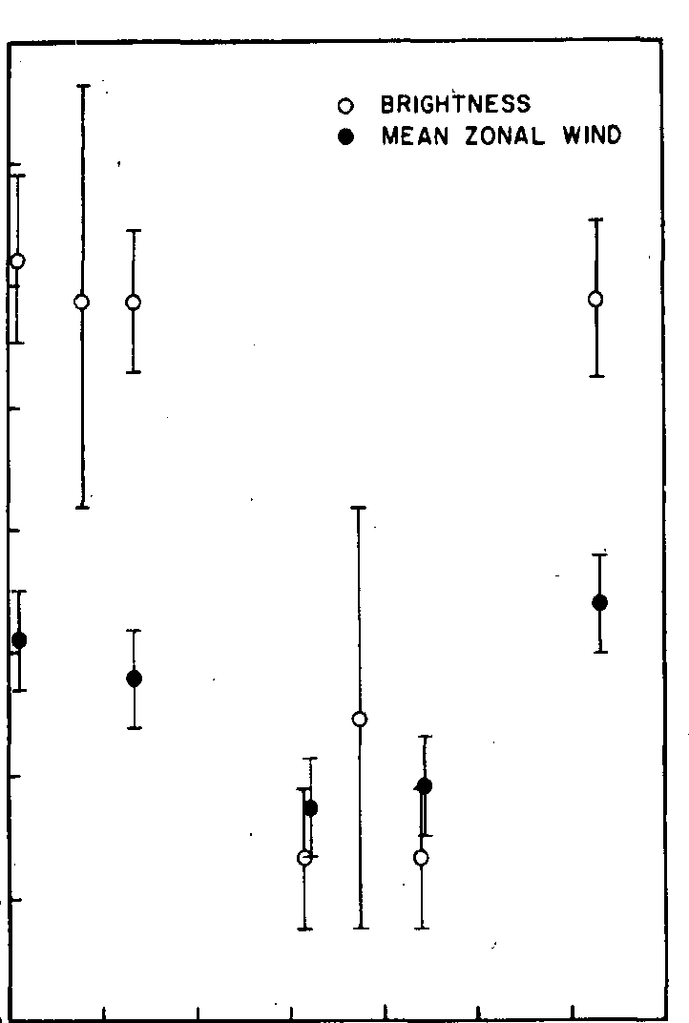
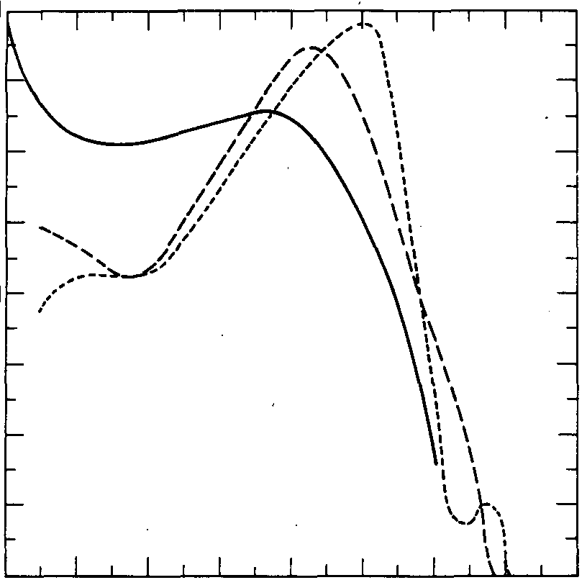
スーパーローテーションの時間変化
Pioneer Venus Orbiter
数年スケールの変動
1982 Oct
1983 Jul-Aug
1979-1985年の東西風速変化
(雲追跡)
電波掩蔽観測
[Walterscheid et al 1985]
120
160
120
110
Zonal wind speed (m s⁻¹)
80
Zonal wind speed (m s⁻¹)
10 m/s程度の風速変動
100
1978 Dec
40
90
0
10
30
50
70
90
Latitude (deg)
80
1979
80
81
82
83
84
85
赤道域の風速が速い⇔中緯度ジェットが弱い
Year
遅い⇔中緯度ジェットが強い
[Del Genio and Rossow, 1990]

Slide 6
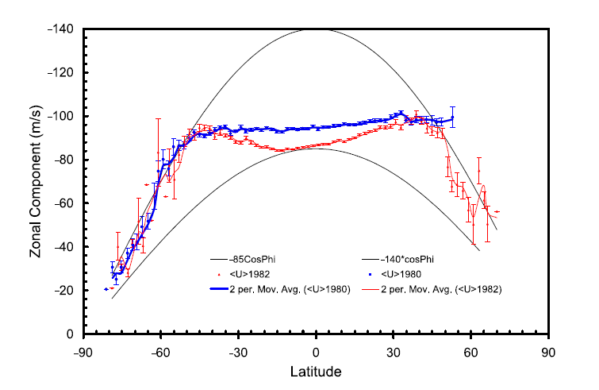
スーパーローテーションの時間変化
1980年と1982年に観測された風速の比較
(雲追跡)
[Limaye, 2007]
1982
1980
赤道域・低緯度帯で大きな違い
中緯度帯・高緯度帯はほとんど変化なし
→赤道域の風速が遅い時期に中緯度ジェットが強調されている
Notes:
4. Discussions

Slide 7
スーパーローテーションは数年スケールの時間変動を持つ
その基本的な特性すら明らかでない
・周期性
・時間スケール
・変動幅
・変化の激しい緯度帯 (赤道域？)
スーパーローテーション全体に与える影響も不明
同時に数日周期の変動も存在 ← 惑星スケールの大気波動
大気波動は運動量を輸送するため長期変動へ寄与する可能性
両者を同時に関連付けて理解するためには
長期に渡り、かつ定常的な観測データの解析が必要

Slide 8
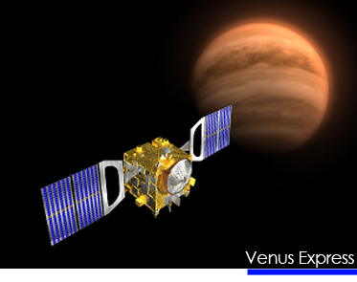
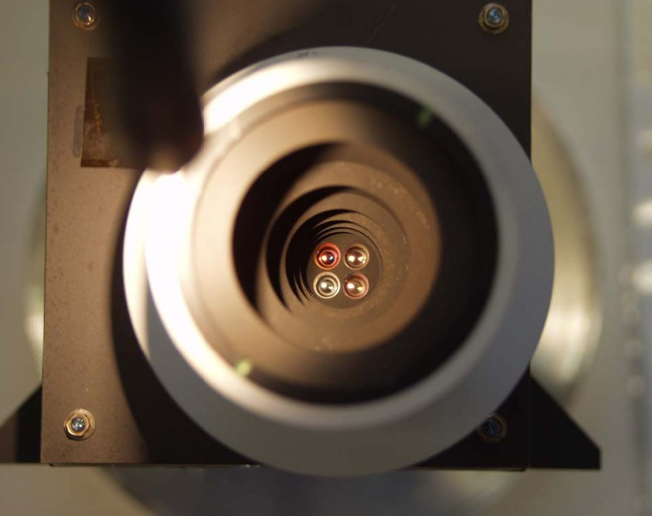
Venus Express / Venus Monitoring Camera (VMC)
風速の推定が
行えた軌道数
観測期間：2006 May – 2010 Jan (#30 – #1380 ~362 orbits)
観測波長 : 365 nm (昼面観測のみ)
雲高度 : 雲頂高度 (~ 70 km) [Moissl et al 2009]
Epoch 1
E. 2
E. 3
E. 4
E. 5
E. 6
E. 7
9
26
63
82
69
57
62
30
61
257
298
436
512
648
748
869
944
1091
1189
1320
1420
Orbit Number

Slide 9
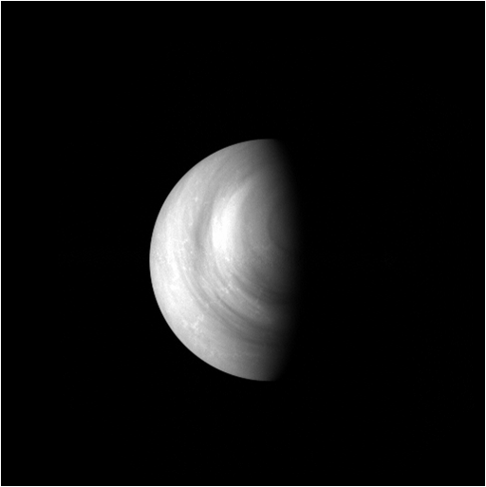
Venus Express / Venus Monitoring Camera (VMC)
2006/5/20
北極
南極
軌道面は慣性空間固定
VMCによる観測では1金星年周期で
昼面観測可能な時期とそうでない時期に
分かれる
視野の広い観測は南半球上空からのみ
画像のいくつかは低緯度帯まで撮像

Slide 10
本研究の意義・目的
長期観測データを用いて
スーパーローテーション時間変動の特徴を理解する
・スーパーローテーションが時間変動することは以前から知られていたが、
データの制限などによりその特徴を理解するまでには至っていない。
・スーパーローテーションの研究の主眼はその生成・維持
スーパーローテーションに現在起きている力学現象に着目した研究は少ない
(VMCに関連する論文ももっぱら平均的な風速分布を求めることに終始)
金星気象研究に新しい視点を与えうる
・風速を精度よく導出するための様々な画像処理技術の習得(2章)
→ 金星探査機「あかつき」のデータ解析へ適応可能
将来の惑星探査で使える技術の蓄積

Slide 11
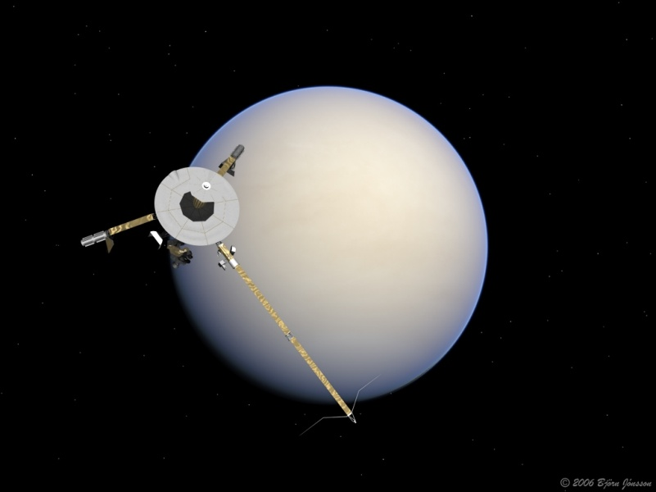
２．惑星撮像画像解析技術の開発
© NASA/Galileo

Slide 12
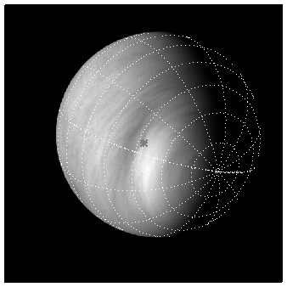
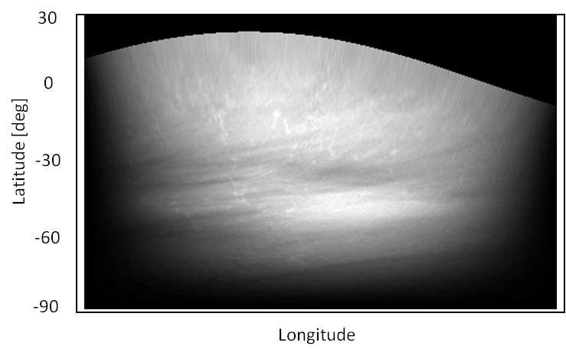
連続した雲画像から風速を求める
1.金星画像を緯度経度座標系へ投影
・画像中の金星位置検出
・画像各画素へ緯度経度の対応付け
・緯度経度展開
2.雲追跡
・太陽光入射角補正
・小スケールの模様を強調
・雲の動き → 風速
Notes:
To deduce wind velocities from Venus cloud images, we took 2 procedures of image analysis.
At first, we projected each cloud image to a suitable coordinate system,
Next, we tracked cloud motions. That’s to say cloud tracking.
Then we can derive wind velocity from the displacement of the motion.
We are now constructing a cloud tracking method.
Next I’ll talk about more details.

Slide 13
問題意識
スーパーローテーションは100 m s⁻¹ であるものの
風速擾乱の振幅や南北風速は10 m s⁻¹以下
→ これらを誤差に埋もれないよう精度よく風速を求めたい
cf. あかつきの姿勢決定誤差からくる風速誤差 ≒ 10 m s⁻¹
精度向上に必要
・画像に写る金星に正確に緯度経度を対応付ける
・誤ベクトルを抑える雲追跡手法の考案
精度向上の取り組み
・有限距離からの撮像を考慮した楕円によるリムフィッティング
[Ogohara et al., 2011]
・周回軌道上でのカメラ歪み較正 [神山ほか, 2011]
・誤ベクトルの発生を抑える雲追跡手法の採用とその性能評価
[Ogohara et al., 2011, Kouyama et al., 2011]

Slide 14
問題意識
スーパーローテーションは100 m s⁻¹ であるものの
風速擾乱の振幅や南北風速は10 m s⁻¹以下
→ これらを誤差に埋もれないよう精度よく風速を求めたい
cf. あかつきの姿勢決定誤差からくる風速誤差 ≒ 10 m s⁻¹
精度向上に必要
・画像に写る金星に正確に緯度経度を対応付ける
・誤ベクトルを抑える雲追跡手法の考案
精度向上の取り組み
・有限距離からの撮像を考慮した楕円によるリムフィッティング
[Ogohara et al., 2011]
・周回軌道上でのカメラ歪み較正 [神山ほか, 2011]
・誤ベクトルの発生を抑える雲追跡手法の採用とその性能評価
[Ogohara et al., 2011, Kouyama et al., 2011]

Slide 15
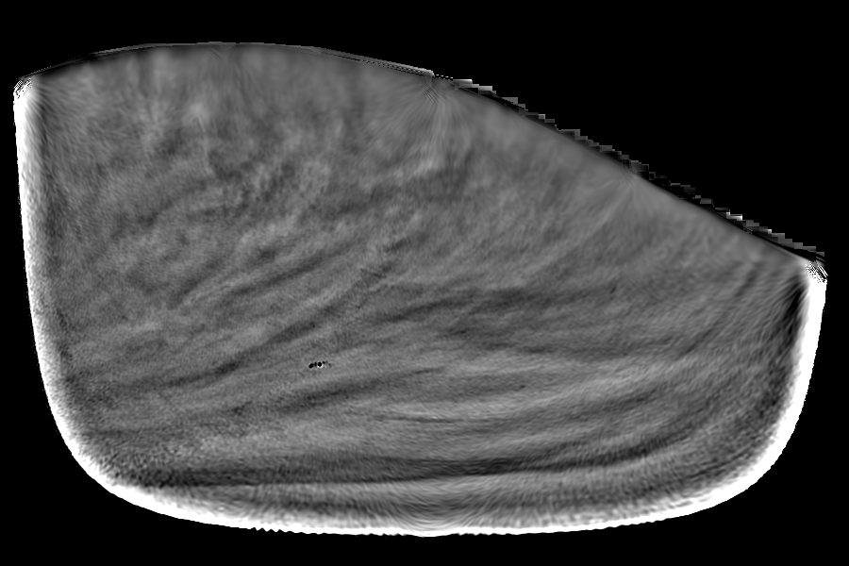
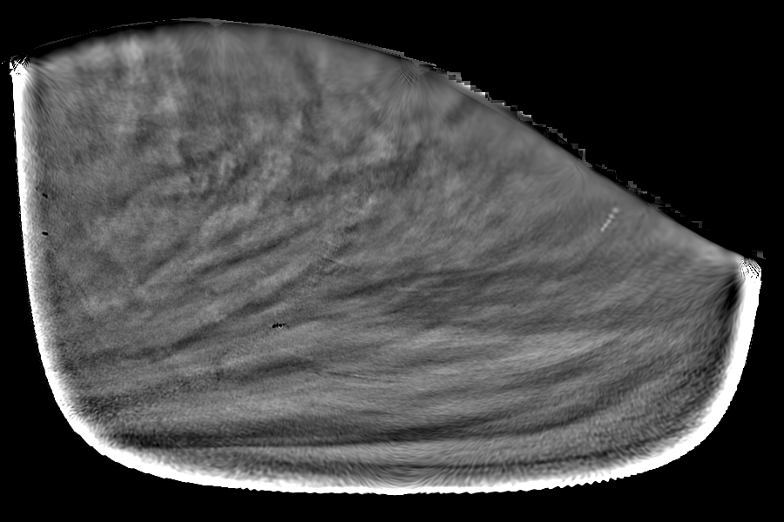
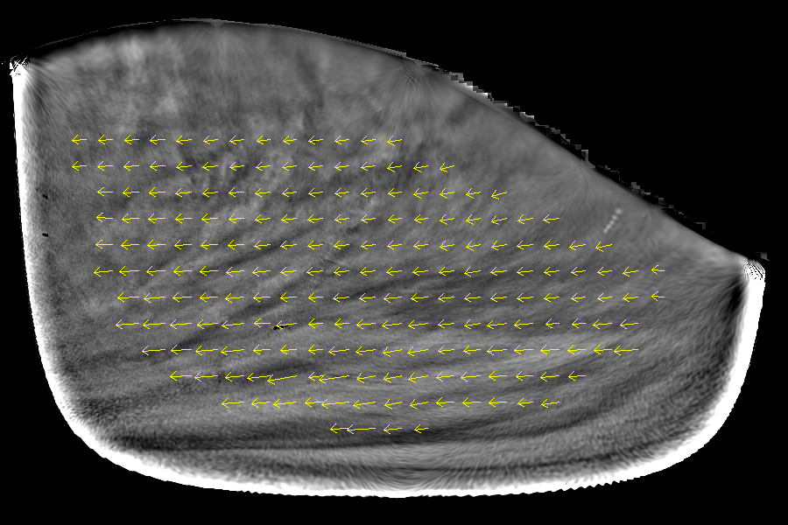
相互相関を用いた雲追跡
相関を使った雲追跡は大量のデータを処理するに適している方法
30
Example :
Template Size = 12°x 12°
Interval = 6°
0
Incident Angle < 71°
Emission Angle < 71°
( cos²(71°) ≃ 0.1)
ΔT ～ 1 [hour]
Latitude [deg]
-30
-60
-90
18
16
14
12
10
8
6
小スケールの模様を強調してある
Local Time [hour]
Analysis :: Template Size = 6°x 6°, Interval = 3°

Slide 16
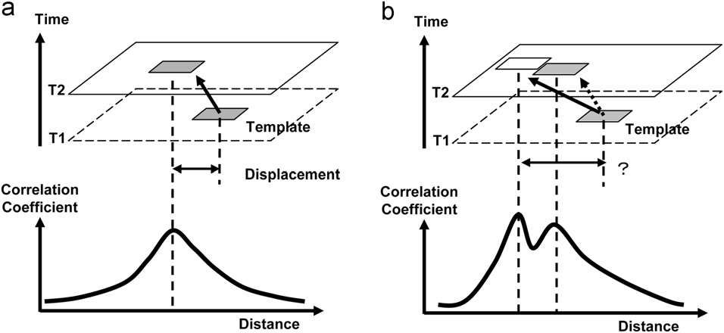
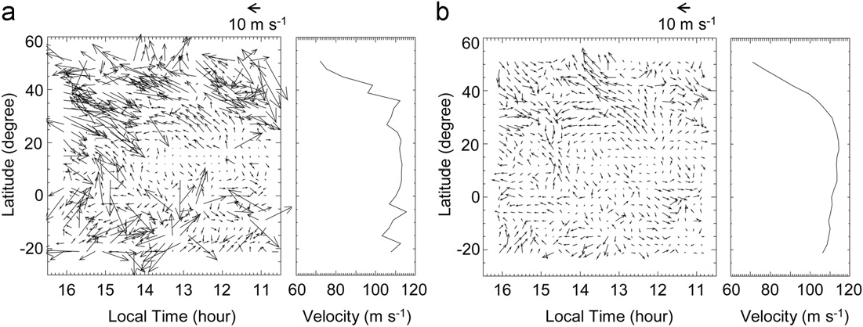
誤ベクトル低減アルゴリズム
(a) T1とT2の画像を比較して
相関係数が最も高い位置を
雲の移動先として採用
(b)類似した模様やノイズのため
相関最大の位置が必ずしも
正解の位置ではなくなる
隣接する相関曲面を比較して
相関が高くかつ頻出する
ピーク位置を選ぶ
[Wu, 1994; Evans, 2000; S. Coyote]
Galileo探査機取得データに適応
経度平均値からの残差ベクトル
誤ベクトル低減処理前
誤ベクトル低減処理後

Slide 17
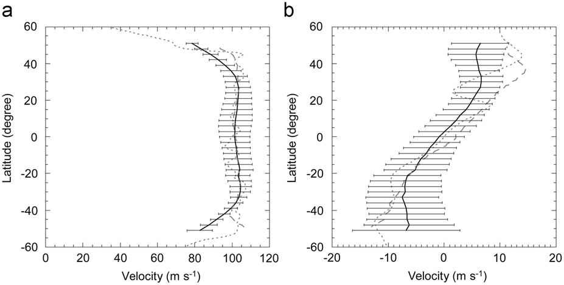
人の目による雲追跡結果との比較
Belton et al., 1991
Galileo 探査機による観測データを用いた比較
Peralta et al., 2007
経度平均東西風速
経度平均南北風速
誤差は各緯度帯での
風速標準偏差から算出
人の目による雲追跡結果は観測者の主観・錯覚による誤差が入るものの
模様の取り間違いといった誤ベクトルが発生しないため平均的には精度が高い
(誤差範囲 < 5 m s⁻¹ [Peralta et al., 2007])
本研究での雲追跡結果はBelton et al., 1991, Peralta et al., 2007に対して
赤道域から中緯度帯まで良く一致。ただし高緯度帯で違いが大きくなる。

Slide 18
2章のまとめ
有限距離からの撮像を考慮した楕円によるリムフィッティング
手法を開発
金星画像を使った画像歪みの補正手法の開発
誤ベクトルを低減させるアルゴリズムの採用とその性能の確認
→ 金星位置決定誤差、画像の歪みに由来する風速見積もり誤差の低減
(>1 m s⁻¹)
・赤道域から緯度40 ˚ ~45˚以下では人の目による雲追跡結果と採用手法が
よい整合性を持つことを確認
・Venus Expressでも同様の結果
・相関を用いた雲追跡では高緯度では何かしらのバイアスが発生する可能性
VMC画像を用いた研究でも同様の報告 (Moissl et al., 2009; Kouyama et al.)
→ 緯度45˚以上の風速場は本研究では信用しない
あかつき観測データから風速を算出するメソッドとして採用

Slide 19
３．探査衛星取得データに基づく風速場解析
- 熱潮汐波構造とプラネタリー波構造の抽出
<Galileo探査衛星による短期観測から>
- 金星大気スーパーローテーションの時間変動性評価
<Venus Express 探査機による長期観測から>

Slide 20
Venus Express / Venus Monitoring Camera (VMC)
風速の推定が
行えた軌道数
観測期間：2006 May – 2010 Jan (#30 – #1380 ~362 orbits)
観測波長 : 365 nm (昼面観測のみ)
雲高度 : 雲頂高度 (~ 70 km) [Moissl et al 2009]
Epoch 1
E. 2
E. 3
E. 4
E. 5
E. 6
E. 7
9
26
63
82
69
57
62
30
61
257
298
436
512
648
748
869
944
1091
1189
1320
1420
Orbit Number

Slide 21
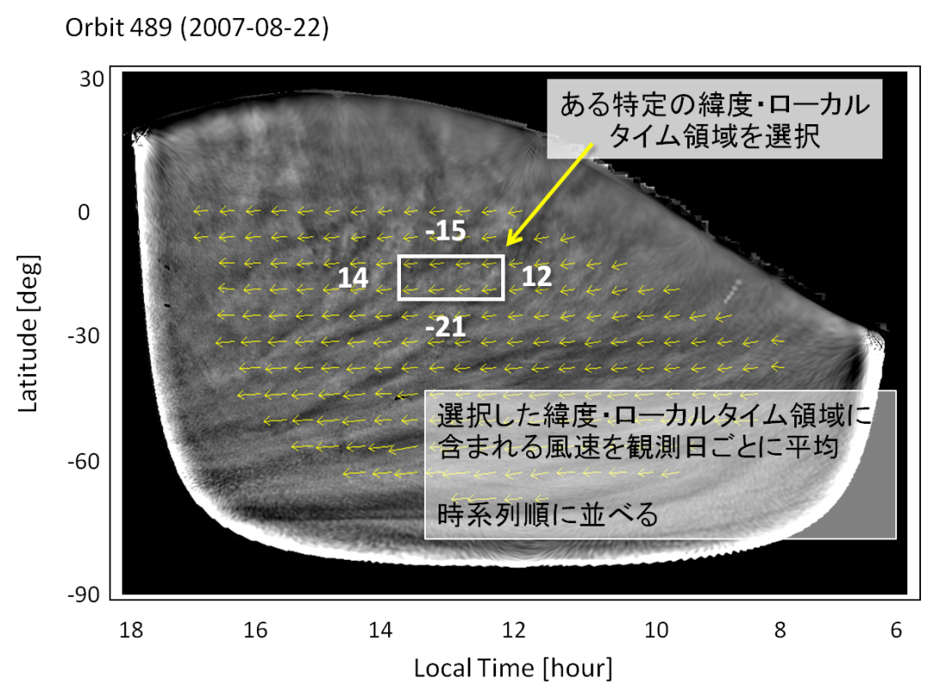
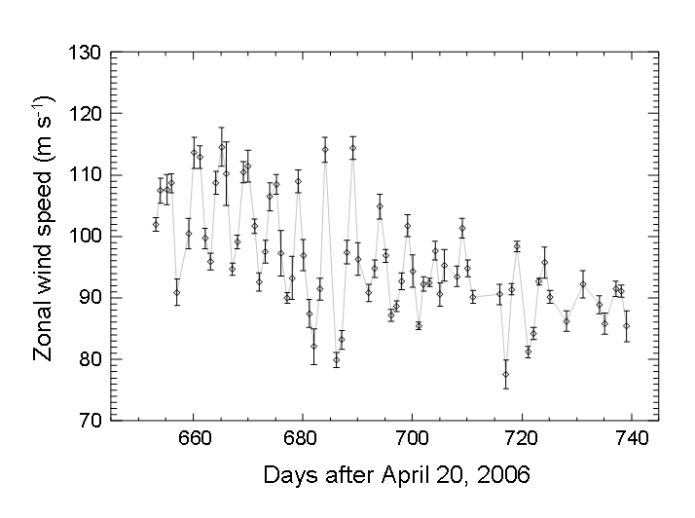
風速の時間変化を調べる
地域依存成分と時間変動の分離
・時間変動を得るには全球平均した風速が有効
しかし昼面の風速分布しか観測されない
・雲頂高度の風速分布には熱潮汐波に由来する
ローカルタイム依存構造が存在
[Limaye, 1988; Del Genio & Rossow, 1990; Moissl et al., 2009]
・振幅～10 m s ⁻¹ ⇔日々の風速変動と同程度
特定の緯度・ローカルタイム領域に着目して時系列解析
18˚S
得られた風速例
<Epoch 4>
振幅~10 m s⁻¹の約5日周期の変動
期間を通して減速するトレンド
誤差は標準誤差により算出

Slide 22
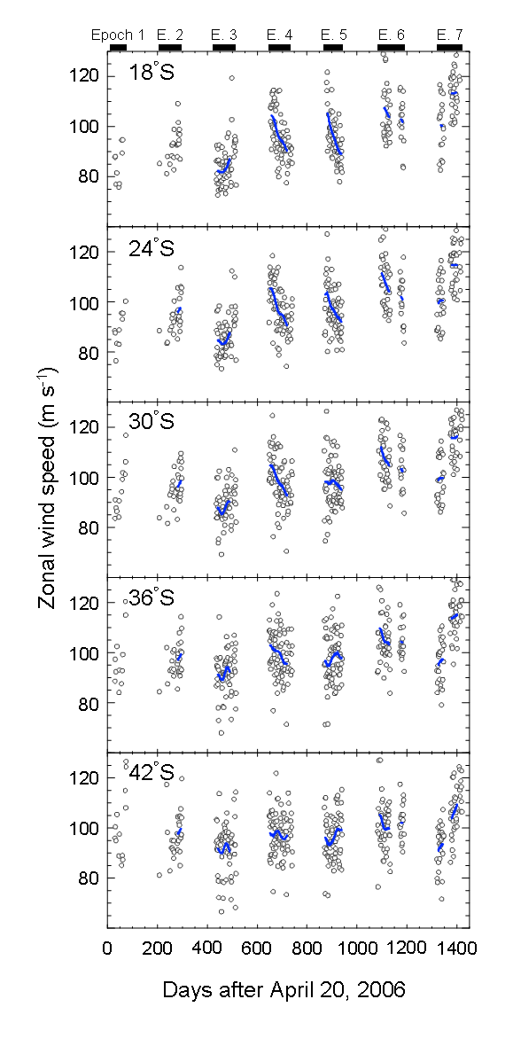
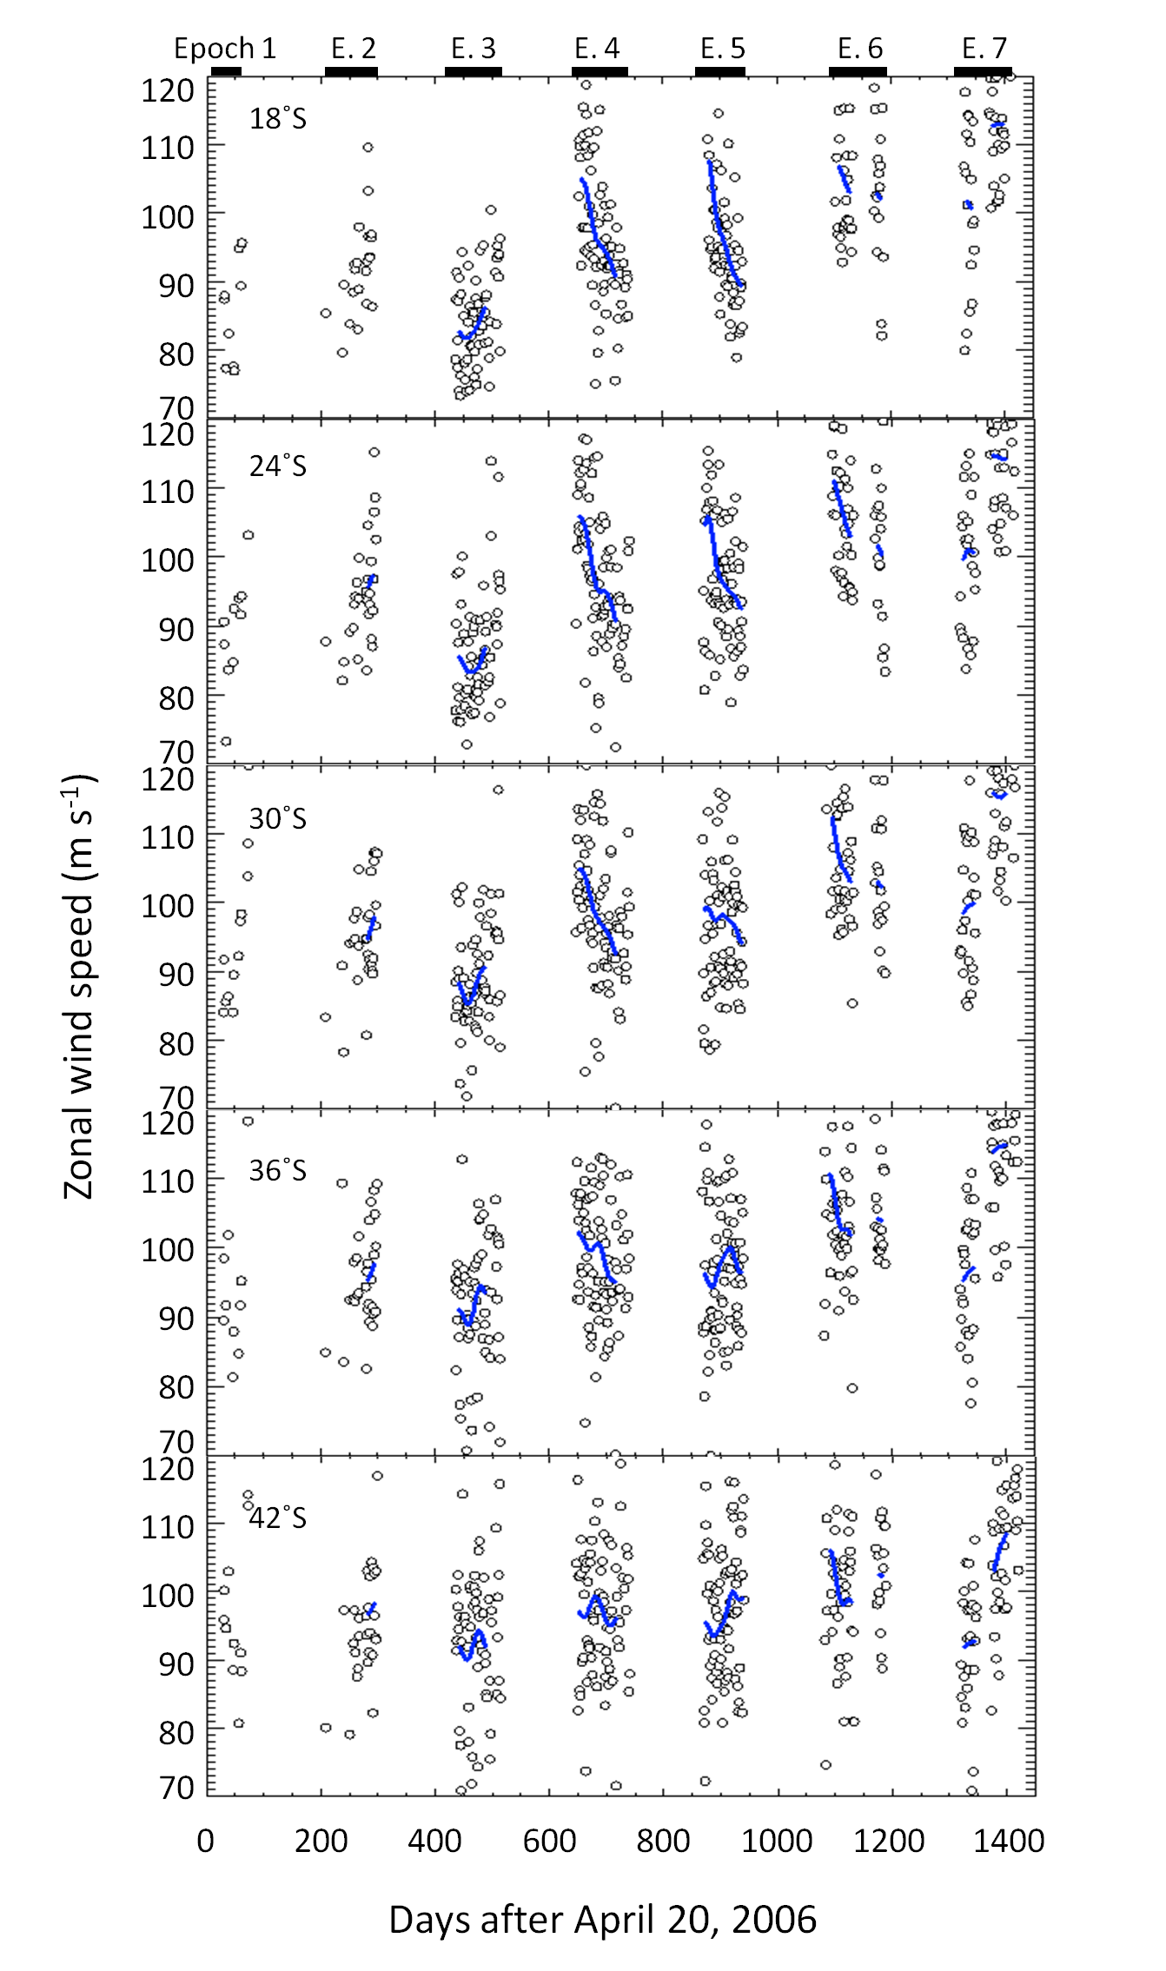
東西風速の周期的な加速・減速現象
・すべてのEpochに10 m s⁻¹程度の
短周期変動
・スムージングを施した風速に顕著な
風速変化トレンドが存在
・変動幅は20 m s⁻¹にも達する
過去の観測では報告されていない
解析する領域を絞ったことでより明らかに
・加速・減速の繰り返しが見られる
Zonal wind speed (m s⁻¹)
特徴的な周期は？
Smoothed

Slide 23
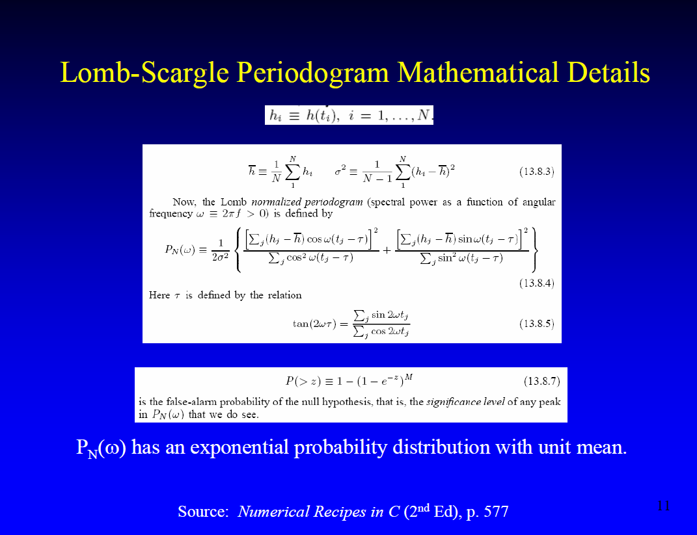
“Lomb-Scargle Periodogram” (Scargle, 1982)
・データギャップをもつデータセットにも適応可能なスペクトル解析手法
⇔Fourier 解析は定常サンプリングが必須
・任意の周期、周波数でスペクトル密度を算出できる (Nyquist 周波数に捉われない)
From “Numerical recipes in C”

Slide 24
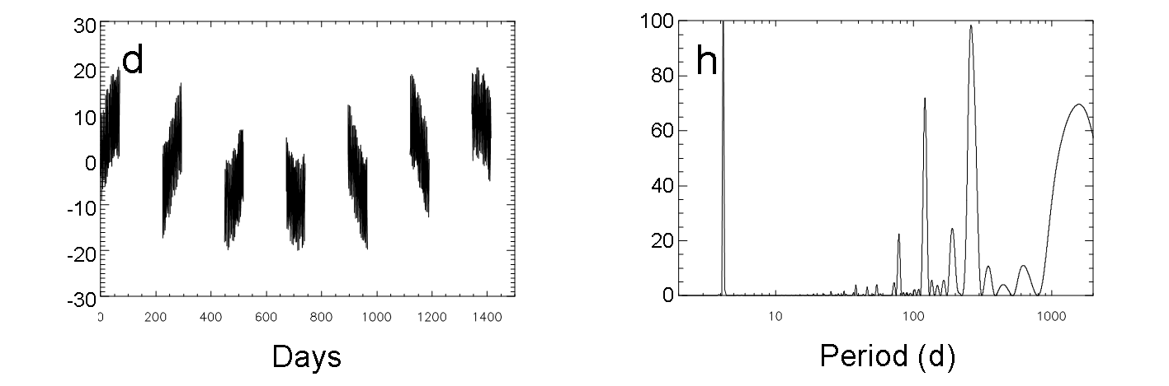
“Lomb-Scargle Periodogram” (Scargle, 1982)
テストデータ：
(1/224+1/260)⁻¹
(1/224-1/260)⁻¹
データは224日周期で得られていると設定
- 70日間 風速データあり
- 154日間 データギャップ
≒
≒
121 days
1571 days
260.8 days
70 days
4.2 days
Wind speed (m s⁻¹)
Spectral density (m² s⁻² d⁻¹)
154 days
・260日, 4.2日周期の変動を検出できている
・121日, 1571日周期に誤ったピーク
- 両者とも260日変動と224日変動の合成周期とほぼ一致
→ 実際の解析では卓越する変動と金星1年との合成周期にピークが現れても採用しない

Slide 25
“Lomb-Scargle Periodogram” (Scargle, 1982)
テストデータ：
(i = 1,2,…,7)
T₁ = 4, T₂=4.2, T₃=4.4, T₄=4.6, T₅=4.8, T₆=5, T₇=5.2
260.8 days
70 days
Wind speed (m s⁻¹)
Spectral density (m² s⁻² d⁻¹)
154 days
・4~5.2日周期の変動に由来するスペクトル密度は非常に小さい
→ 各Epochでそれぞれ短い周期の大気波動が卓越していても
それぞれが異なる周期を持っていた場合、全体の解析からは検出が困難

Slide 26
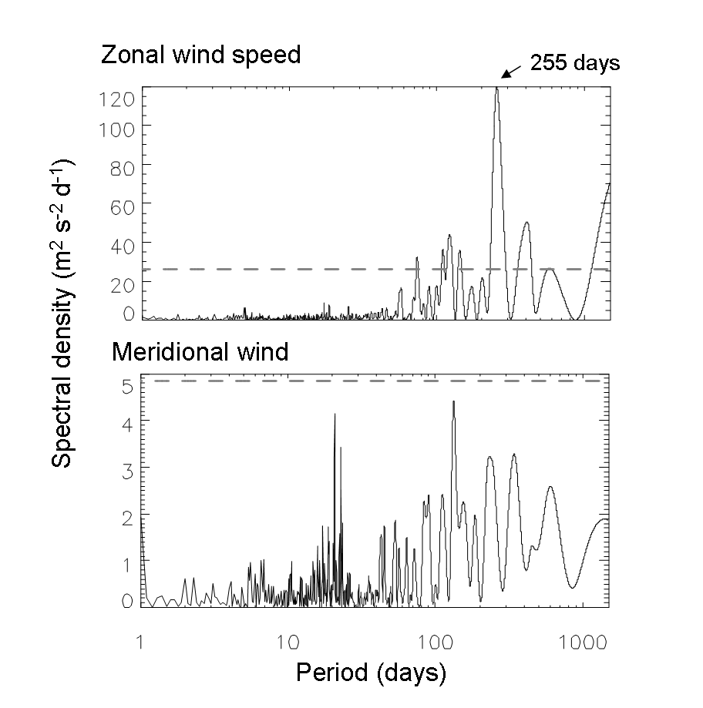
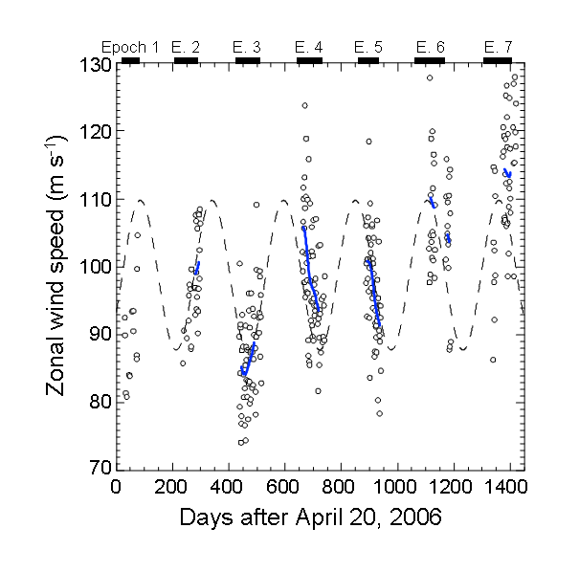
長周期的変動の抽出
120
255日周期変動成分を取り出してプロット
18˚S
80
40
99% significance level
0
5
4
3
2
1
0
1
10
100
1000
スーパーローテーションには1金星年より長い長周期変動が存在
季節変動によるものではなさそう

Slide 27
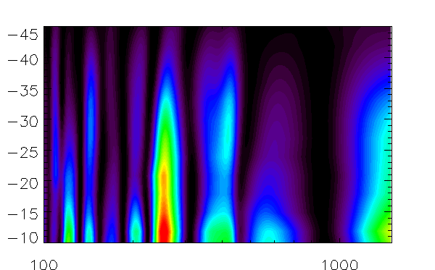
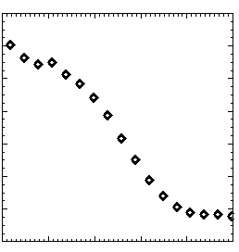
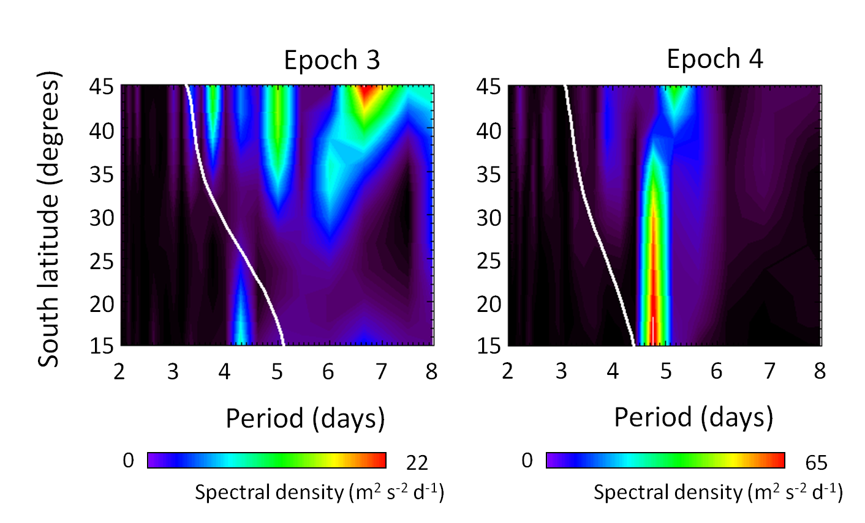
長周期的変動の緯度構造
疑ピークの可能性である領域
@255 days
255 days
14
150
12
10
8
Amplitude (m s⁻¹)
South latitude (degree)
Spectral density (m² s⁻² d⁻¹)
6
4
2
0
0
10
20
30
40
50
60
Period (days)
South latitude (degree)
・約260日周期の変動は低緯度帯から40˚Sに渡って存在
・赤道域で最大の振幅 (誤差範囲をどうつけるか考察中)
発展：
・振幅の緯度分布はガウシアン分布？
・赤道域を中心とする構造？
↑地球の成層圏赤道域準2年振動(QBO)で見られる特徴

Slide 28
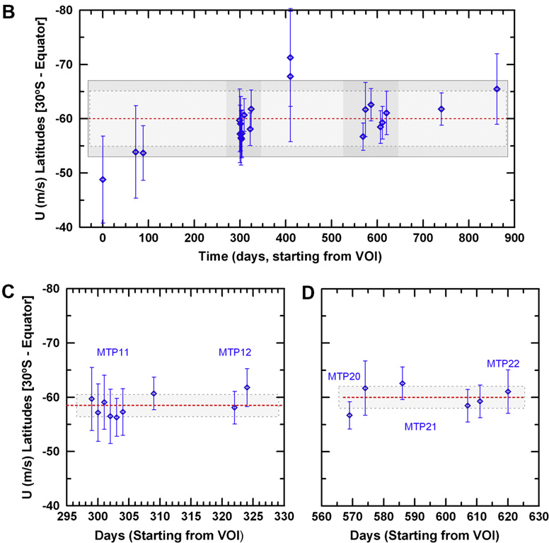
異なる高度での風速変動性の違い
雲低高度での風速変動
雲頂高度 (70 km)
[Hueso et al., 2011]
顕著な風速変動
振幅：11 m s⁻¹
周期：255日
雲底高度 (45 km)
変化に乏しい [Hueso et al., 2011]
300日間の観測を通して
ほぼ一定値
雲頂高度での風速変動は
雲層全体を貫くものではない
ただし変動の下限高度は不明

Slide 29
3章のまとめ
Galileo/SSIデータの解析から
熱潮汐波由来構造が安定的に存在
Kelvin波に由来する波数1の擾乱構造
Venus Express/VMCデータの解析から
雲頂高度でスーパーローテーションに1金星年より長い
255日周期の長周期変動が存在することを発見
そろそろQBOに対応させてQAO(Quasi Annual oscillation)と言いたい
長周期変動は赤道域で最大振幅を持つ
中緯度まで広がりを持つ ⇔ QBO<15˚
長周期変動は雲頂高度で卓越
雲底高度では時間変動はあまり認められない

Slide 30
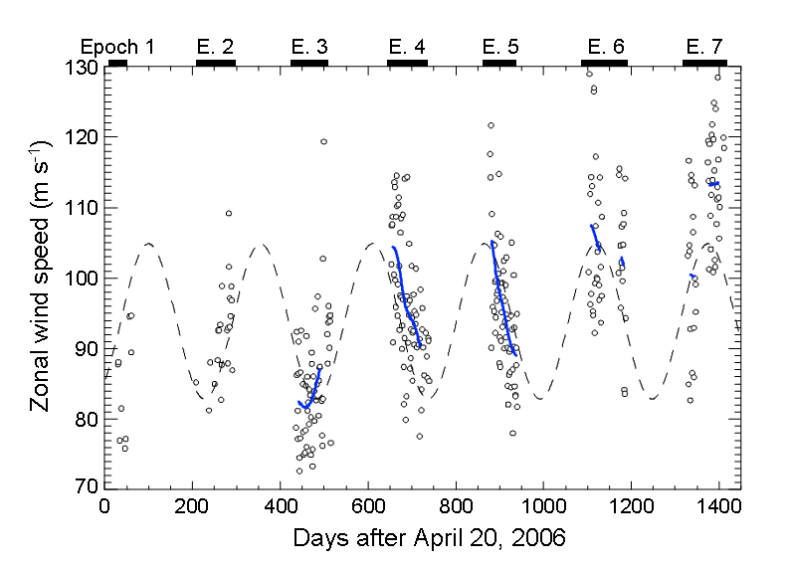
４．雲頂高度で見られる大気波動と平均東西風速変化との関連
Epoch 3: Slow season
Epoch 4: Fast season
Epoch3, 4における風速の周波数解析

Slide 31
風速に見られる短周期の変動
特徴的な周期変動がみられる
Epoch 4
時折データ欠損があるため,
スペクトル解析にはLomb-Scargle Periodgramを利用

Slide 32
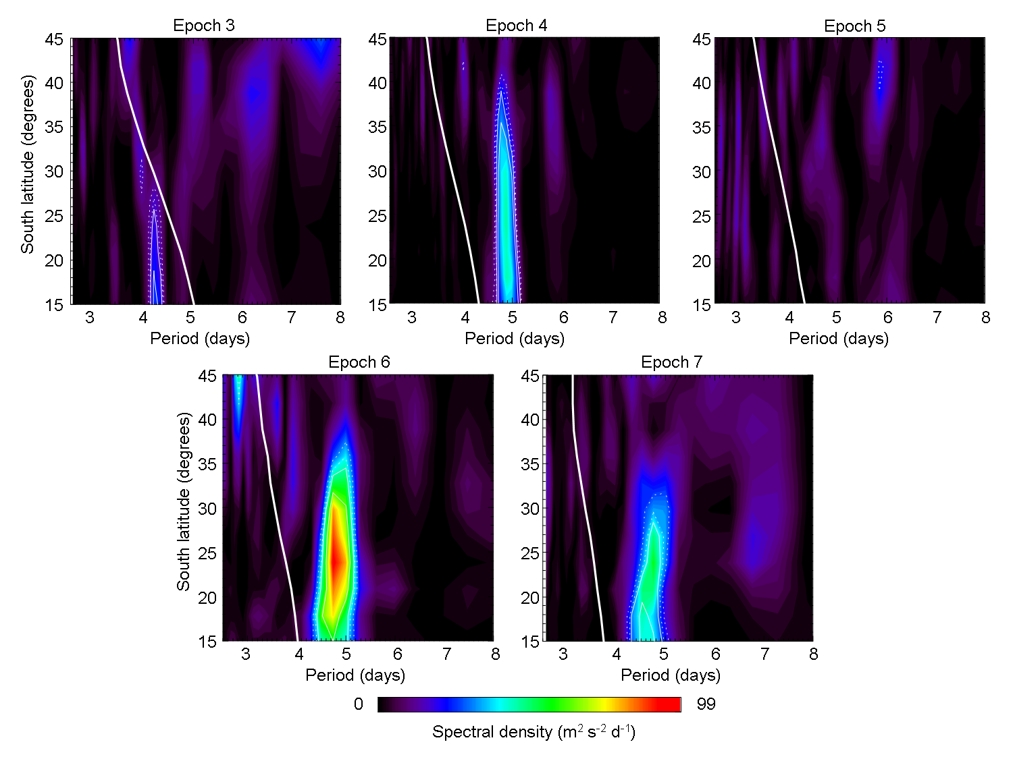
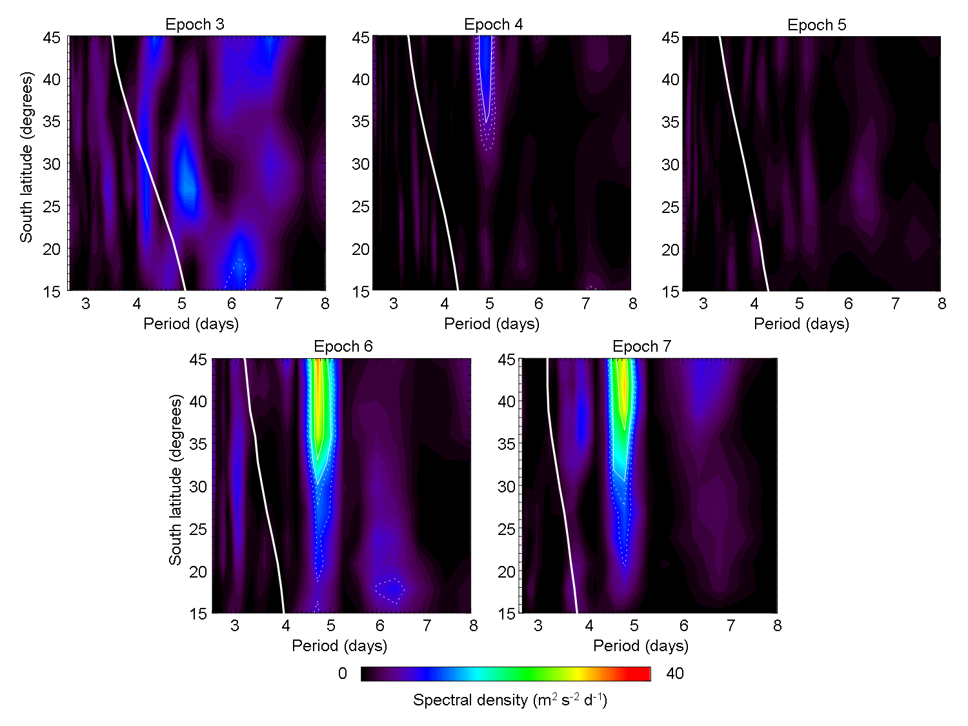
時期によって異なる卓越大気波動
昼面の平均東西風速
64
Zonal wind speed
Spectral density (m² s⁻² d⁻¹)
Kelvin波的
0
Rosbby波的
16
統計的に優位な
振動無し
Meridional wind speed
Spectral density (m² s⁻² d⁻¹)
0
コンターは統計的有意水準90%レベルを表す

Slide 33
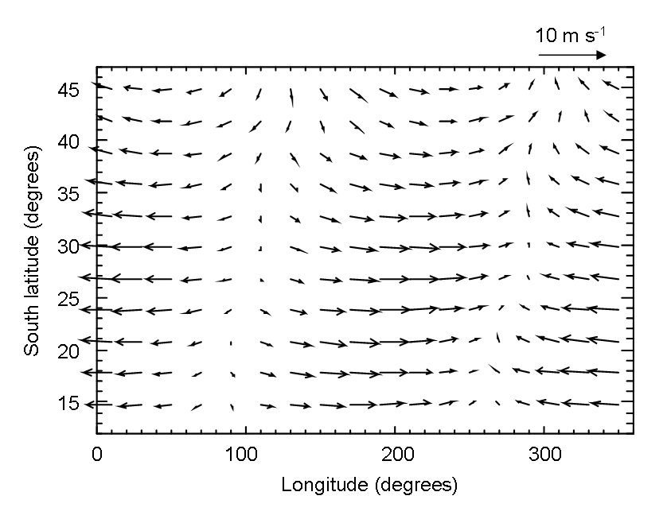
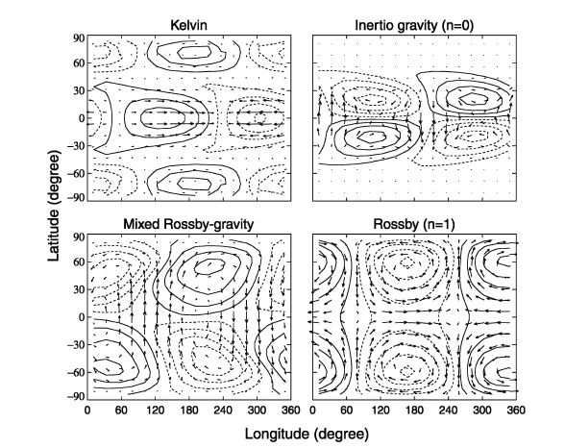
周期変動が作る風速場
渦構造
Epoch 3: 4.2 d-oscillation
Epoch 4: 4.8 d-oscillation
50
南北風成分は有意ではないため
東西風速成分のみ図示
40
30
20
0
100
200
300
0
100
200
300
East longitude (degree)
East longitude (degree)
[Imamura, 2006]
[Imamura, 2006]
金星雲頂高度での
大気波動
Latidue (deg)

Slide 34
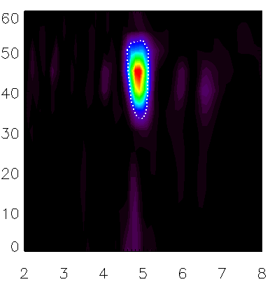
時期によって異なる卓越大気波動
雲の明るさ変動
赤道域の風速が速い時期
Rosbby波的風速変動が卓越
cf. 5日波
Latitude (degree)
赤道域の風速が遅い時期
Kelvin波的風速変動が卓越
cf. 4日波
Period (days)
スーパーローテーションが速い・遅いと変化するのに伴って
雲頂高度で卓越する波動が変わる
何故か？
どんな影響があるか？

Slide 35
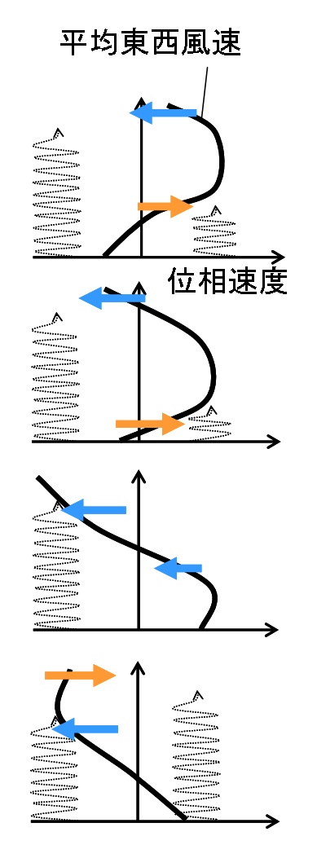
臨界高度による大気波動の吸収
平均東西風速と大気波動がお互いに作用し風速を変化させる
高高度で波の減衰
高度
平均東西風速
重力波
0
東西方向の波の
位相速度・群速度
・波の位相速度と平均東西風速が一致する
高度では、波が吸収される
・大気に波動の運動量が渡される→QBOの成因

Slide 36
金星大気での波動の鉛直伝搬性
金星雲層高度(40-70 km)では基本的に風速は単調増加 (観測から)
→ 臨界高度がいつも形成されているとは限らない
地球成層圏との違い：
雲層上層では放射による強いダンピングが働く (←波動による擾乱が減衰しやすい)
- ニュートン冷却係数 (減衰の時定数)
高度60km: 20日
高度70km: 8日 [Crisp, 1988]
・波の鉛直伝搬がゆっくりであれば、波が上方に伝搬する前に十分減衰する可能性
・波の鉛直伝搬速度C_{Gz}はおおよそ実質水平位相速度c*=(c – U₀)の2乗に比例
⇔ 地球成層圏：>20日
である場合
内部重力波
ケルビン波
N: ブラント・バイサラ振動数
k : 水平波数 ～1/(2π*6110 km)
m: 鉛直波数 ～1/(10 km)
σ: 振動数
c: 波の位相速度(対地速度)
U₀: 背景東西風速
局所分散関係より
→ スーパーローテーションの長周期変動に伴って波の実質位相速度が変化すると
上方伝搬可能な波の種類が変化しうる

Slide 37
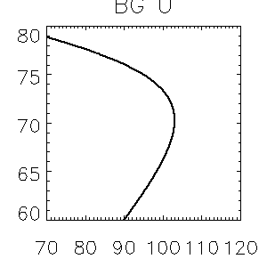
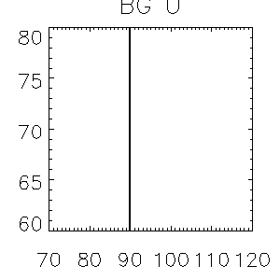
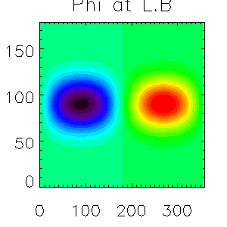
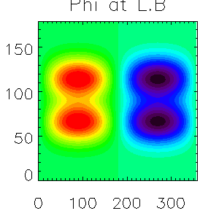
線形計算による波動の鉛直伝搬性の調査
Case 1
現実金星大気に近い
・Covey & Schubert [1982]の手続きに従って
線形化したプリミティブ方程式を3次元的に解く
(時間発展無し)
・背景風速が異なる場合(Case 1, 2)に、Kelvin波、
Rossby波の鉛直伝搬の様子と大気加速率を調べる
<計算の設定>
・下端:60 kmから上端:100 kmまでを計算
・Newton冷却: 金星大気 (Imamura, 2006を参考)
・背景東西風速は全高度剛体回転を仮定
U(φ) = U_{equator} * cos(φ) ：φ＝緯度
<境界条件>
下端：位相速度112, 84 m/s、波数1のケルビン波、又は
ロスビー波の構造を持つ擾乱をジオポテンシャルに
与える(高度60 kmで風速擾乱の振幅が10 m/s程度)
80
75
Height (km)
70
65
60
80
90
100
110
120
Zonal wind speed (m s⁻¹)
Case 2
dU₀/dz = 0
80
75
Height (km)
70
Latitude
65
60
Longitude
Longitude
80
90
100
110
120
Zonal wind speed (m s⁻¹)
上端：放射条件(波が反射しない)

Slide 38
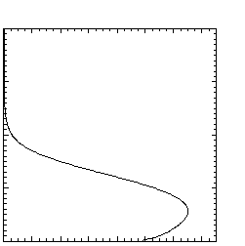
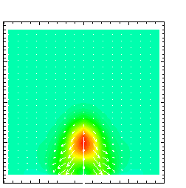
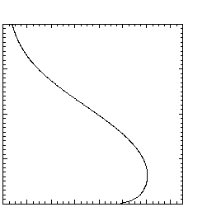
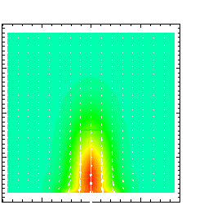
Kelvin波
Case 1
背景東西風
東西風擾乱成分の振幅
Ep fluxと大気加速率
80
0.6
80
80
観測高度
75
75
75
振幅小
Height (km)
Acceleration (m¹ s⁻¹ d⁻¹)
70
70
70
65
65
65
60
60
60
-90
0
-0.6
80
90
100
110
120
0
2
4
6
8
10
12
14
90
Zonal wind speed (m s⁻¹)
u’ (m s ⁻¹)
Latitude (degree)
Case 2
80
80
80
0.4
75
75
75
振幅大
70
70
70
Acceleration (m¹ s⁻¹ d⁻¹)
Height (km)
65
65
65
60
60
60
80
90
100
110
120
0
2
4
6
8
10
12
14
-90
0
-0.4
90
Zonal wind speed (m s⁻¹)
u’ (m s ⁻¹)
Latitude (degree)

Slide 39
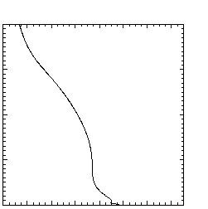
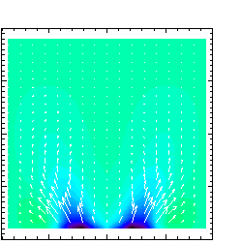
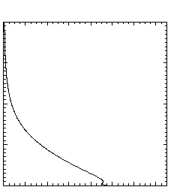

Rossby波
Case 1
背景東西風
東西風擾乱成分の振幅
Ep fluxと大気加速率
80
2
80
80
75
75
観測高度
75
Height (km)
Acceleration (m¹ s⁻¹ d⁻¹)
70
70
70
振幅大
65
65
65
60
60
60
-90
0
-2
80
90
100
110
120
0
2
4
6
8
10
12
14
90
Zonal wind speed (m s⁻¹)
u’ (m s ⁻¹)
Latitude (degree)
Case 2
80
80
80
1.8
75
75
75
70
70
70
Acceleration (m¹ s⁻¹ d⁻¹)
Height (km)
振幅小
65
65
65
60
60
60
80
90
100
110
120
0
2
4
6
8
10
12
14
-90
0
-1.8
90
Zonal wind speed (m s⁻¹)
u’ (m s ⁻¹)
Latitude (degree)

Slide 40
金星大気での波動の鉛直伝搬性
Case 1
Case 2
80
80
75
75
Height (km)
Height (km)
70
70
65
65
60
60
80
90
100
110
120
80
90
100
110
120
Zonal wind speed (m s⁻¹)
Zonal wind speed (m s⁻¹)
Kelvin波は減衰しやすく
Rossby波が伝搬しやすい
Kelvin波が伝搬しやすく
Rossby波は減衰しやすい
スーパーローテーション長期変動に伴ってdU₀/dzが変化するのであれば
それにともなって鉛直伝搬可能な波動の種類が変化する
上記を考慮した線形計算の結果は観測とよい整合性を持つ
またこの性質はKelvin波、Rossby波に限定されず、一般の重力波にもあてはまる
波の選択性が観測で見られた風速変動を引き起こしうるか？
Rossby波による大気減速は低い高度に集中 ← 強いNewtonian Coolingのため
また減速緯度は中緯度帯で最大
赤道域で変動が大きいことと不整合

Slide 41


成層圏準2年周期振動
Quasi Biennial Oscillation (QBO)
赤道域成層圏の東西風速変化
[Baldwin et al., 2001]
60
50
Altitude (km)
40
30
20
1965
1970
1975
1980
1985
1990
Eastward
Westward
・およそ2年(26カ月)で東風・西風が周期的に入れ替わる現象
南北対称・緯度幅約20°の広がりを持つ
・極渦の強度に影響
・対流圏気象現象の変動に関与 (ex. エルニーニョ・ラニーニャの終息)
Notes:
At first, before introducing Venus atmosphere, I will introduce you about other planet’s atmosphere.
At Earth, Mars, Jupiter and Saturn, periodical or semi periodical oscillations are observed.
For example, in Earth middle atmosphere at the equatorial region,
a well-known semi periodical oscillation of zonal winds called Quasi Biennial Oscillation, QBO exists.
This figure shows the observation of QBO.
Horizontal is year and vertical is height from the ground.
Colors represent zonal mean zonal wind speeds, and red is eastward, blue is westward.
As you see, eastward winds and westward winds are replaced almost every 2 years.
Because the period of this replacement is almost 2 years, this phenomena is called QBO.
Today, it is understood that this phenomena is driven by wave mean interactions.
Quasi Quadrennial Oscillation is observed in Jovian atmosphere.
Its characteristics are similar to the QBO at Earth.
Besides QBO and QQO, semi annual oscillations are also observed at Earth, Mars and Saturn.
Zonal winds in the middle atmosphere are replaced like QBO almost every half a year of each planets.
Except Venus, some periodical oscillations have been observed at various planets.

Slide 42
4章のまとめ
東西風速の速い時期、遅い時期変化に伴って雲頂高度で
見られる大気波動の種類が異なる
- Fast season：Rossby波的
- Slow season：Kelvin波的
背景風速の鉛直分布の変化に伴い鉛直伝搬可能な
波の種類が選択される
この波の選択性が風速変動に寄与しているかは不明

Slide 43

風速振動再現の試み
定常状態へ落ち着く(失敗)
80
120
110
75
100
Height (km)
時間発展
70
90
65
80
70
60
80
90
100
110
120
60
Zonal wind speed (m s⁻¹)
-5
0
5
10
15
20
25
U₀ – U₀(t=0) (m s⁻¹)
・QBOを再現したPlum, 1977 に基づく計算
(コード提供: 中村研M2荒井君)
[計算設定]
- ニュートン冷却、大気パラメータは金星を考慮
- 下端高度から位相速度の異なる2つの波を導入
- 2つの波は同じ運動量フラックスを与える
- 下端では常に風速は初期のU₀一定
- 2つの波の位相速度はU₀に対して非対象
[計算結果]
- 定常状態へ落ち着く
下端のU₀も時間発展させた場合
→ 計算不安定になり発散

Slide 44

まとめ
金星雲画像から精度よく風速を導出する手法の開発(2章)
風速場から熱潮汐波構造と大気波動由来構造を抽出(3章)
スーパーローテーションに長周期時間変動があることを発見(3章)
東西風速の変化に伴って雲頂高度で観測可能な大気波動の種類が変化する(3章・4章)
今後の研究方針
雲層高度(~60 km)での風速時間変動を調査
風速変動メカニズムの考察とその検証

Slide 45


